Slide 1
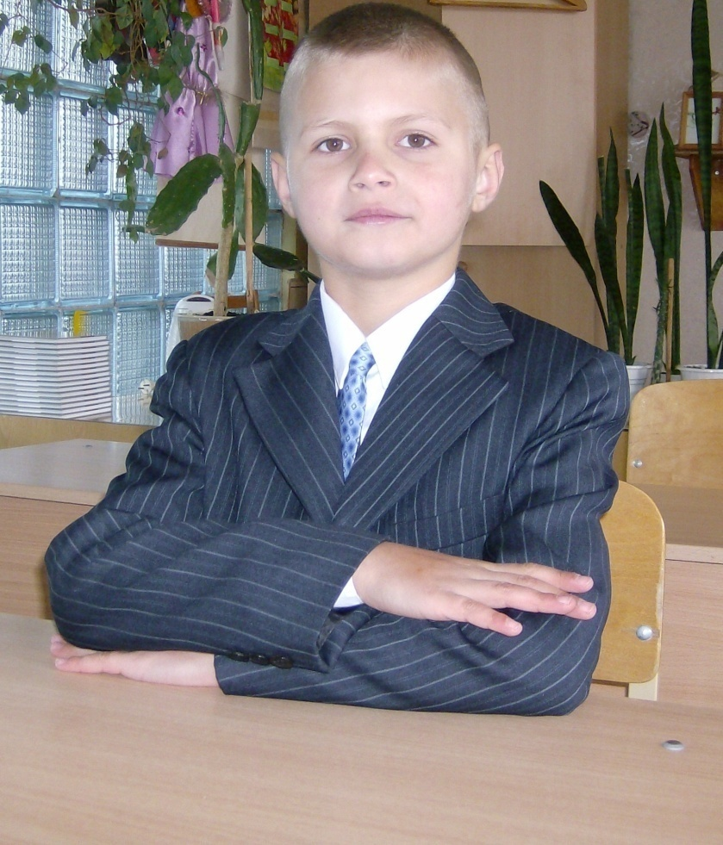
Муниципальное образовательное учреждение
средняя общеобразовательная школа №4
имени В.Бурова
Вклад моей семьи
в развитие и процветание
общества
Проект выполнил:
обучающийся 5 «А» класса
средней общеобразовательной
школы №4 имени В.Бурова
Бухораков Изатулло Файзуллоевич
Руководитель:
Ахапкина Ирина Борисовна
Г. Бежецк, Тверская область
2010 год

Slide 2

Методический паспорт проекта
Тема проекта:
вклад моей семьи в развитие и процветание общества
Цель проекта:
популяризация роли семьи в жизни общества
Задачи проекта:
сформировать представление о семье как ячейке общества
проанализировать роль каждого члена семьи в развитии общества
на собственном примере привлечь одноклассников к сохранению семейных ценностей и традиций
Актуальность проекта:
сохранение семейных ценностей
Время работы над проектом:
1 месяц
Информационно-техническое обеспечение:
- фотографии;
- компьютер;
- мультимедийная установка
Мотивация к познанию:
личный интерес обучающегося

Slide 3
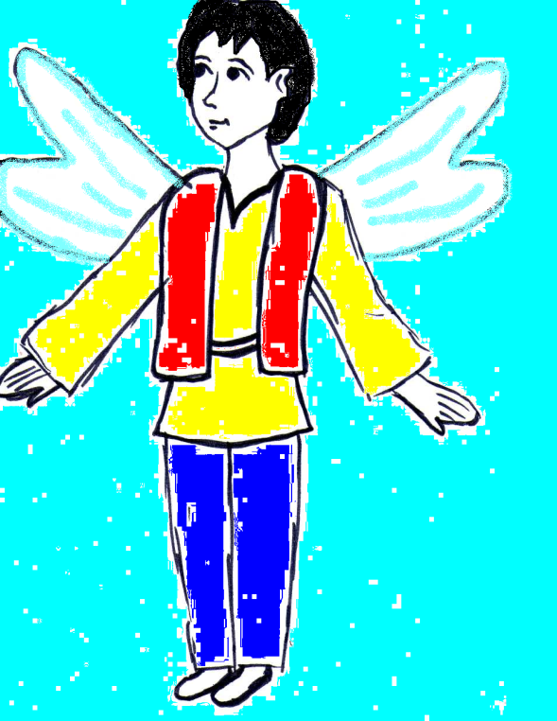

Дорогие друзья!
Я хочу рассказать Вам сказку о том, как появилась наша семья.

Slide 4


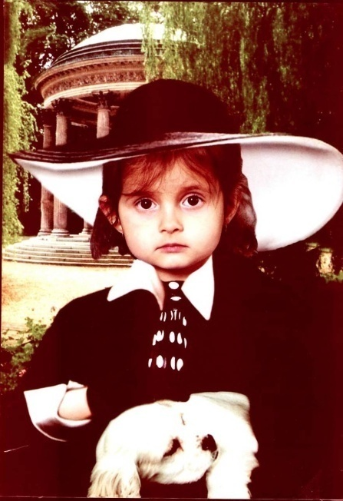
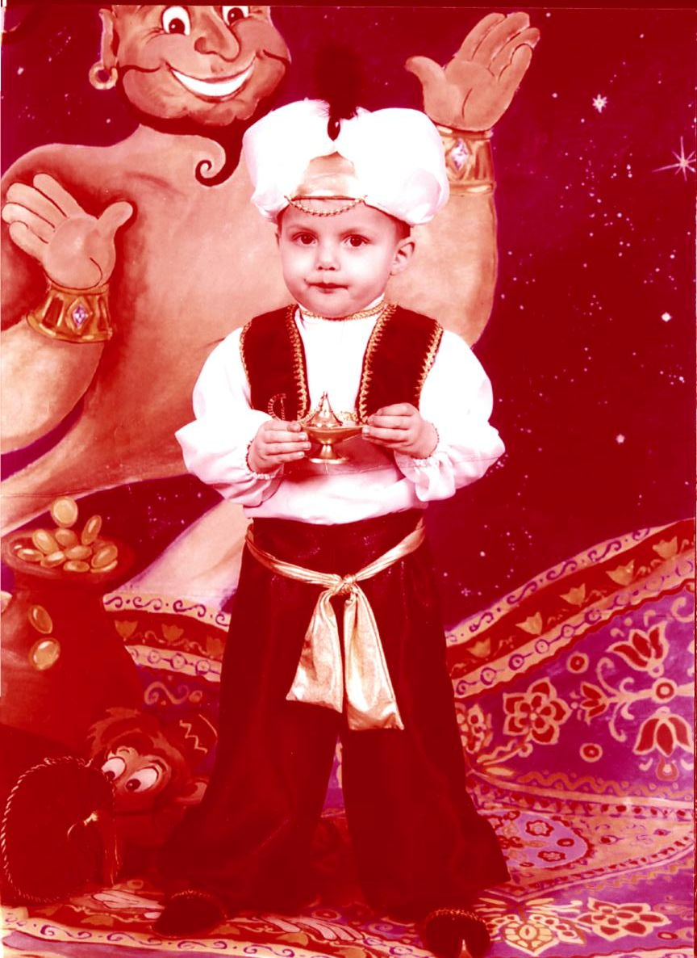
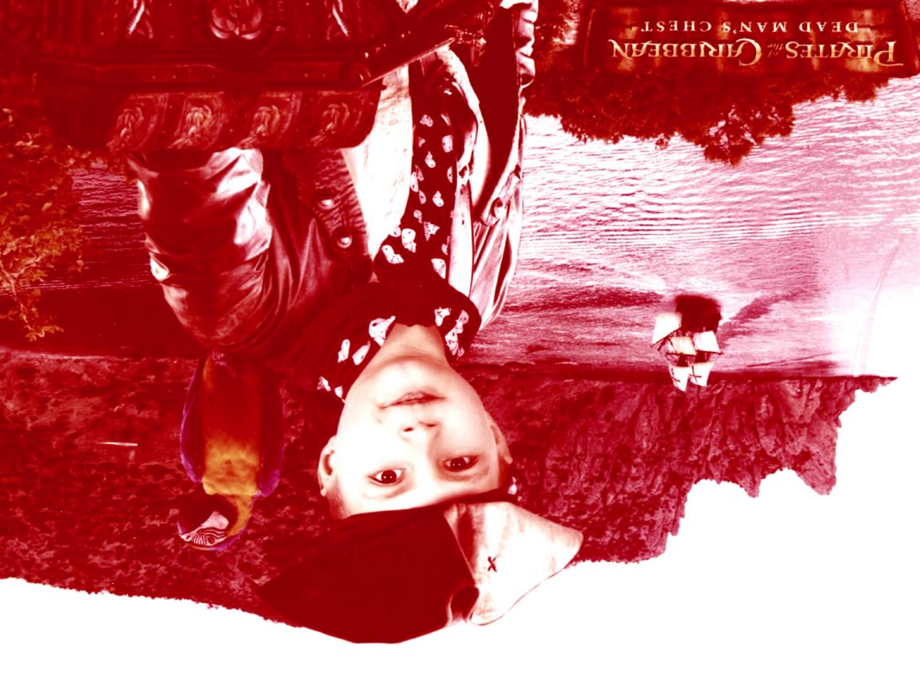
Семья
Бухораковых
Первый вклад нашей семьи в том,
что она дала обществу троих детей.
Наша семья многодетная.
Нигина
Анваршо
Изатулло

Slide 5
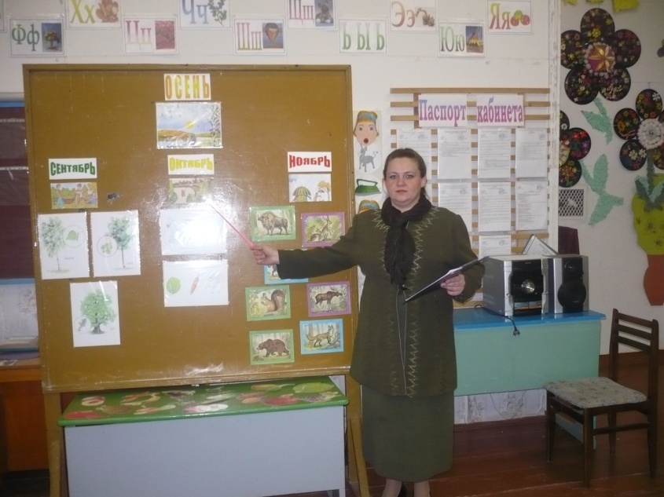
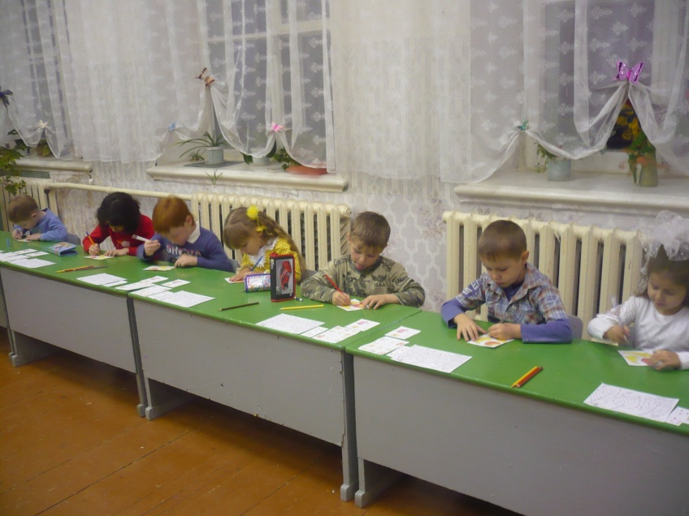
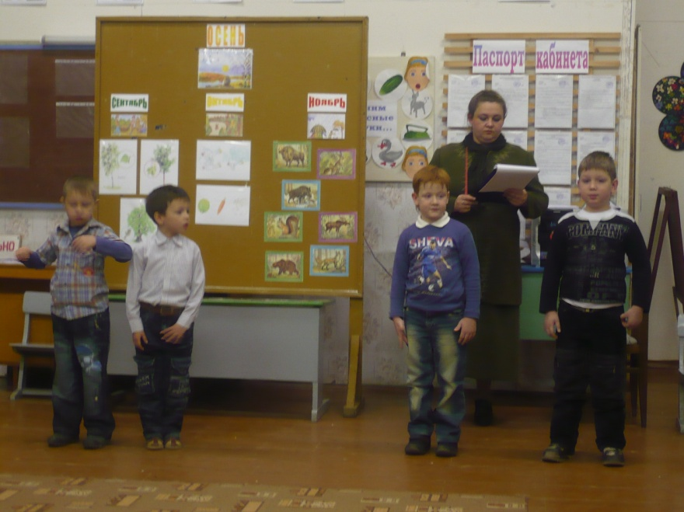
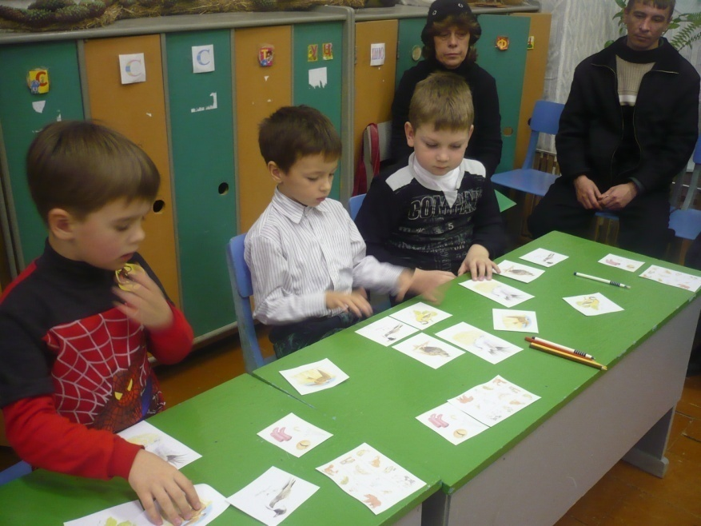
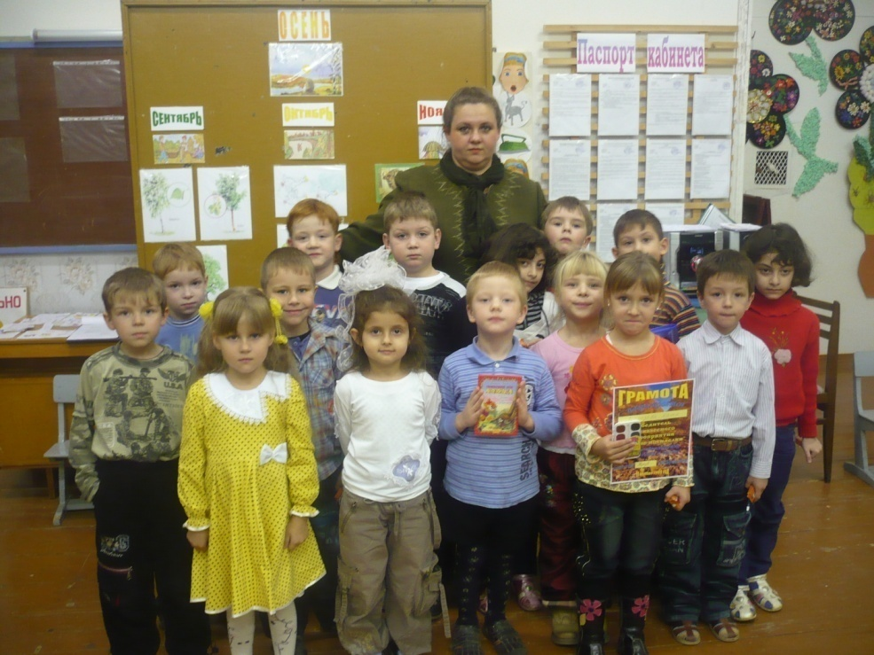
Наша семья росла и развивалась.
Мама с папой работали, занимались нужным делом.
По профессии мама учитель начальных классов. Она работает в Доме детства и юношества и готовит дошколят к школе.
Второй вклад – заслуга моей мамы. Она воспитывает и развивает детей для нашего общества. Готовит новые кадры.

Slide 6
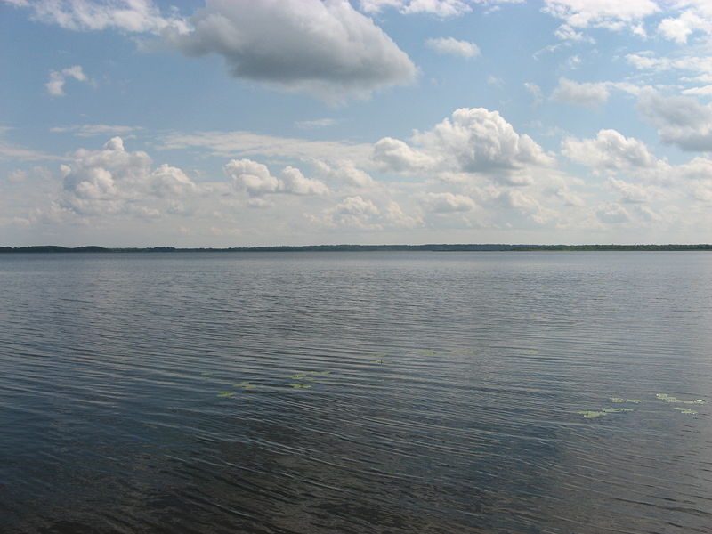
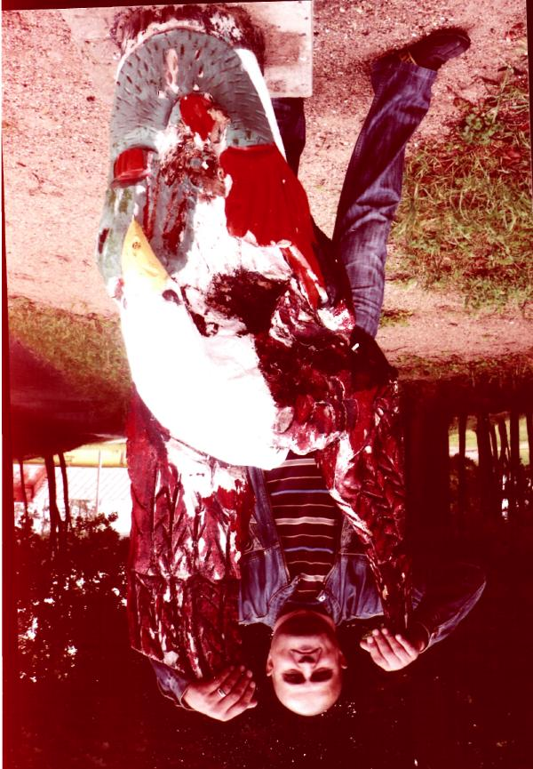
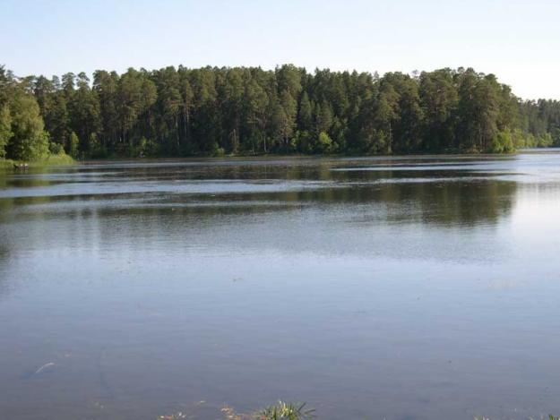
Папа по профессии электрик. Он работает на грузовой барже. Чистит нашу знаменитую и самую большую реку Волгу.
Третий вклад – заслуга моего папы. Он очищает нашу окружающую среду для того, чтобы все люди жили в красоте и чистоте.

Slide 7
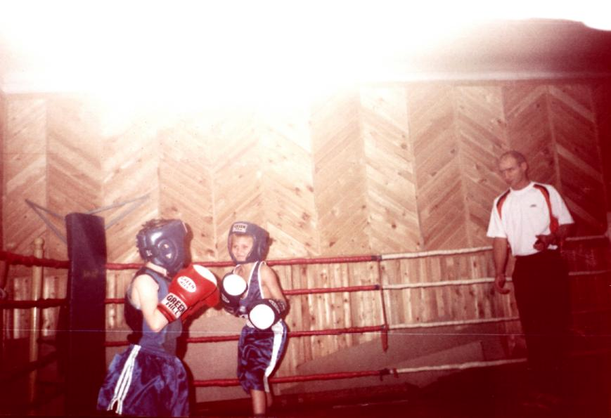
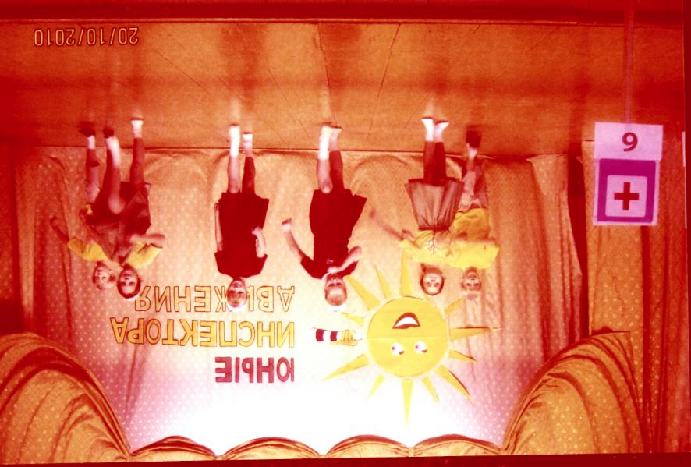
Мы тоже вносим свою лепту в развитие нашего общества. Мы с сестрой занимаемся дополнительным образованием: в свободное от уроков время ходим
в Дом детства и юношества, на:
Еще один вклад нашей семьи в развитие общества
БОКС
ТАНЦЫ
Изат
Нигина

Slide 8

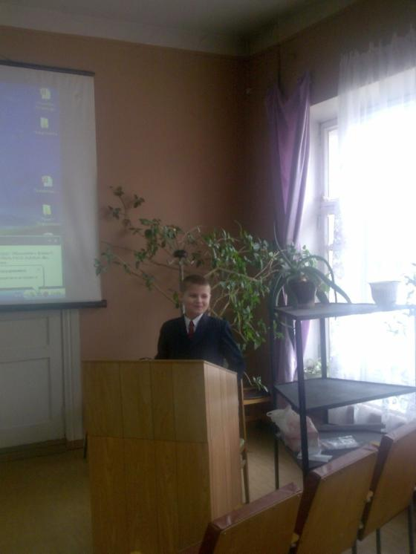
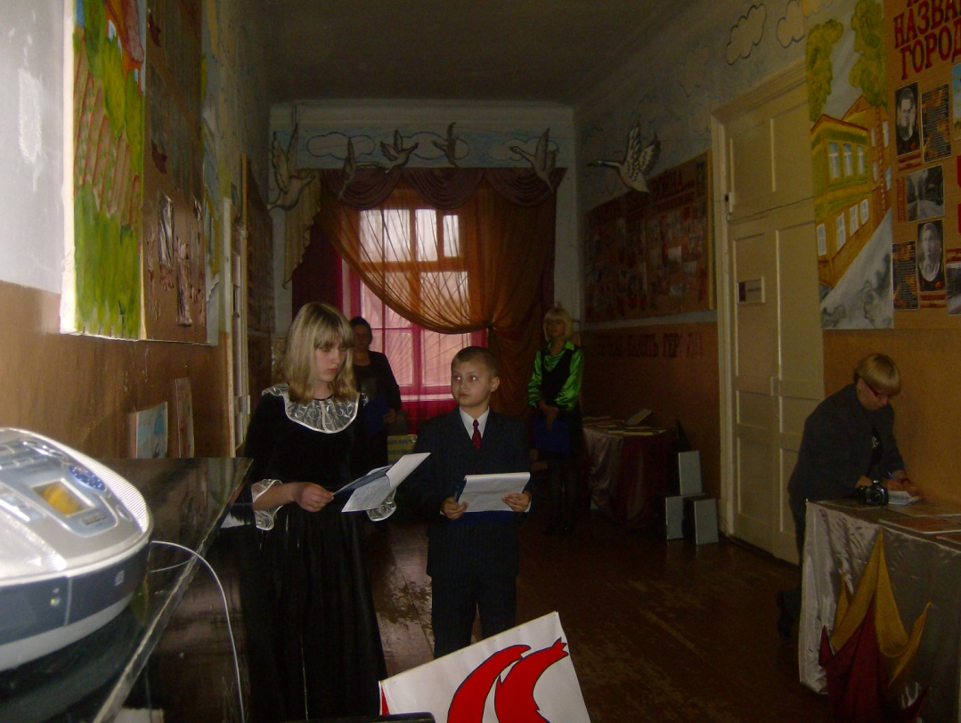
Еще я занимаюсь компьютером.
Это сейчас очень актуально. Знания компьютера помогают мне и в учебе и в личной жизни.
И это я тоже считаю большим вкладом.
Я занял первое место в районной научно-практической конференции с проектом «Дети войны», посвященном 65-летию Великой Победе.

Slide 9
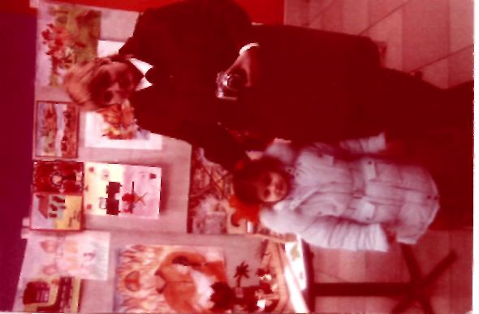
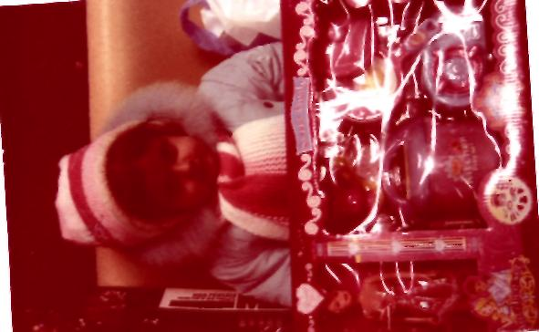
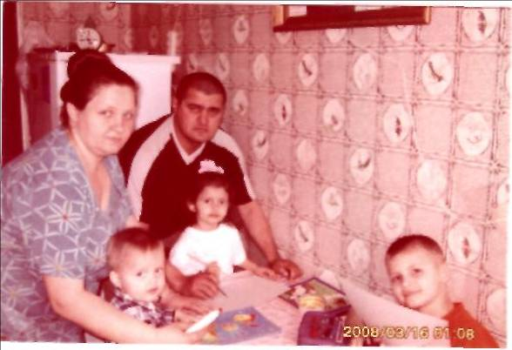
Еще наша семья очень творческая: мы принимаем участие во всех конкурсах и выставках. Очень часто занимаем призовые места. Например, моя сестра Нигина заняла 1 место в областном конкурсе по противопожарной тематике «МЧС глазами детей».
Это ее вклад.

Slide 10




Недавно наша страна отмечала замечательный праздник – День согласия и примирения. Все люди на земле должны жить в мире и согласии.
Я всем этого желаю.
В нашем доме это так.
И я считаю, если каждая семья внесет какой-то вклад в наше общество, мы будем жить в мире, согласии и примирении.

Slide 11
На предыдущем слайде вы видели герб нашей семьи.
Слово «герб» в переводе с польского означает «наследство». В рисунке нашего герба в символической форме выражена история семьи. Гербы передаются из поколения в поколение и не меняются без особой необходимости.
Герб нашей семьи был утвержден 9 сентября 2006 года с появлением в доме третьего ребенка. На радужном фоне, который символизирует радостный и светлый настрой семьи, стоит наш дом с желтыми окнами. Ведь желтый цвет означает тепло, свет, счастье. Над домом парят два голубя – символ мира и согласия. Они олицетворяют родителей, маму и папу, которые живут в мире и согласии, оберегая своих детей.
Бабочки на гербе тоже не случайны. Они символизируют трудолюбие и заботу. Именно эти качества присущи нашей семье.

Slide 12
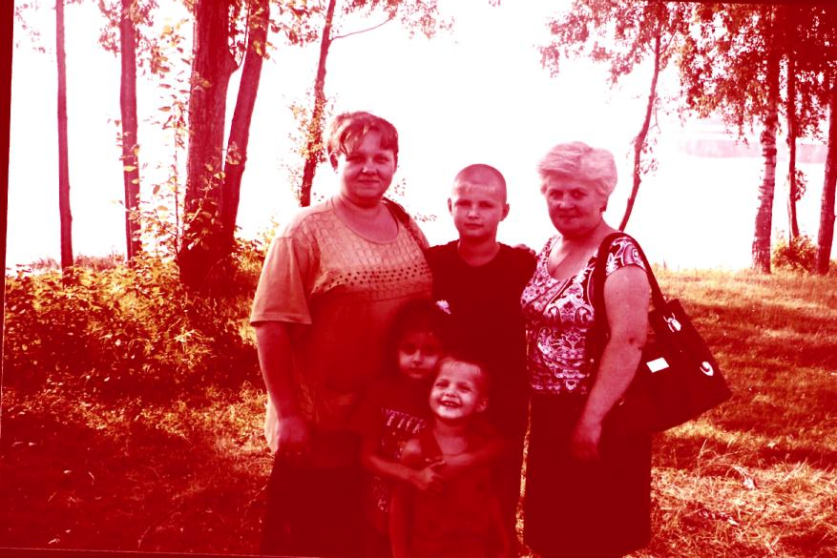
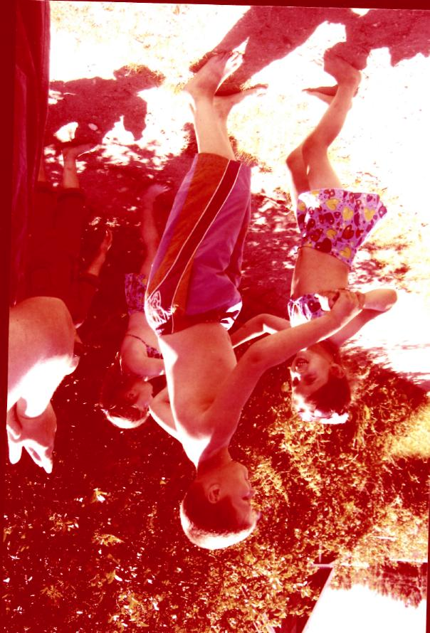
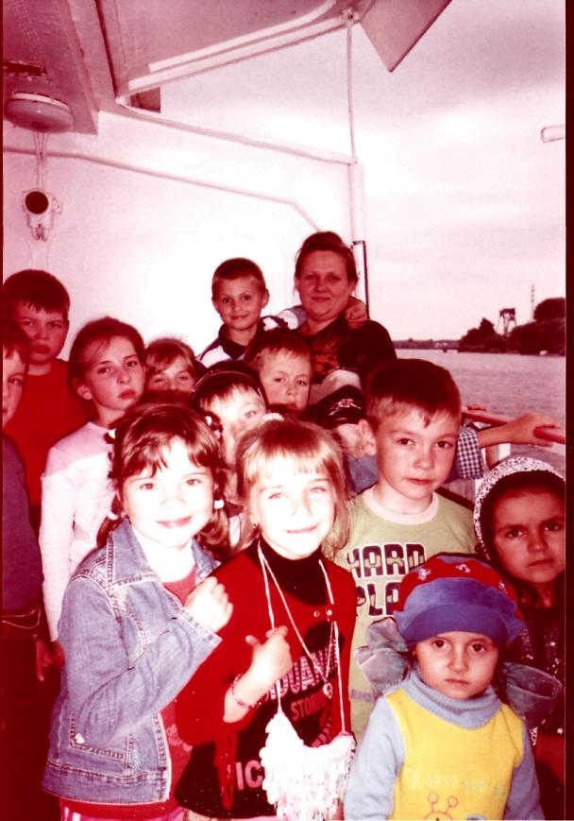
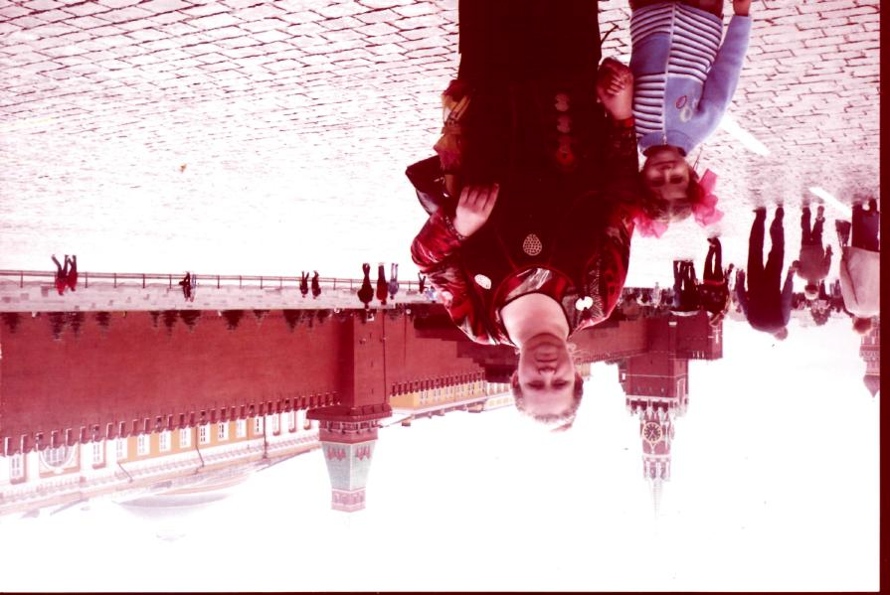
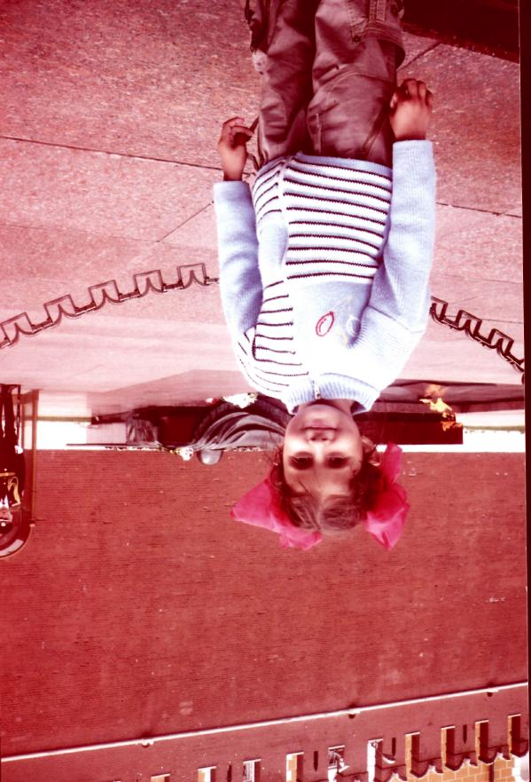

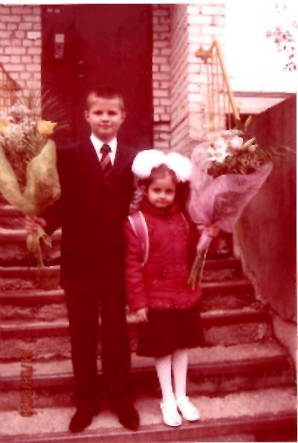
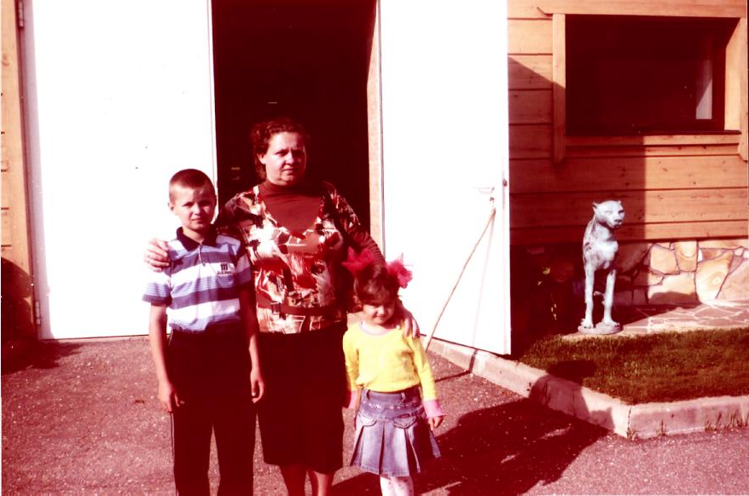
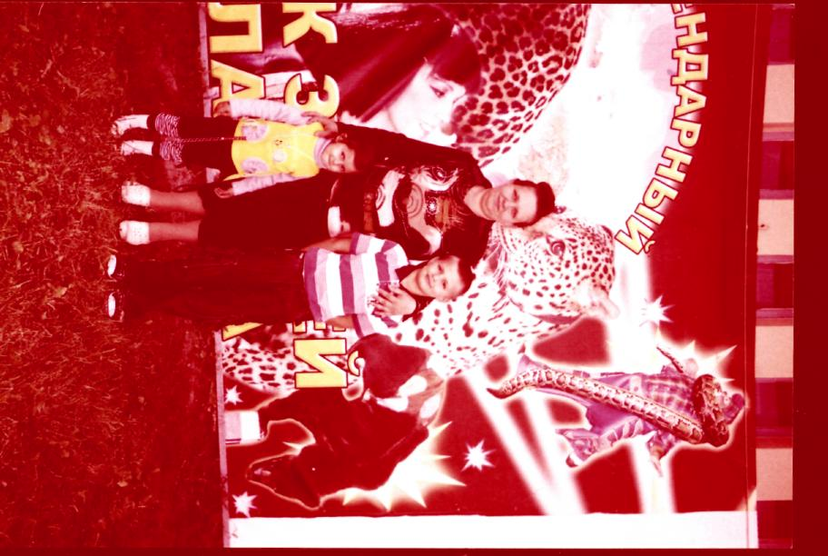
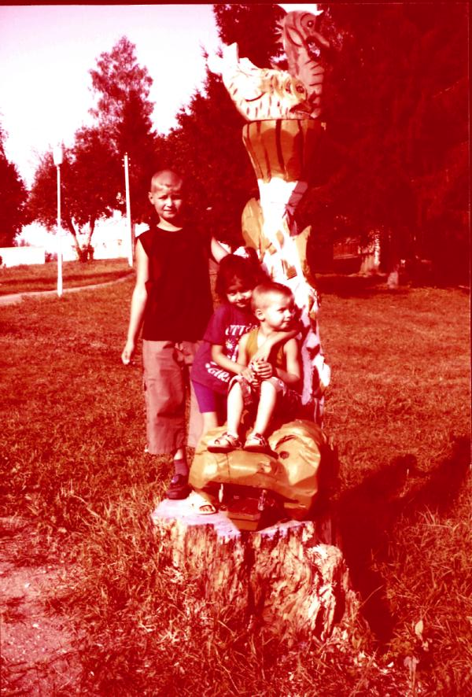

Вот такая у нас чудо – семья.
Будем все познавать мы на свете.
Будем маму и папу радовать мы,
Вот такие мы школьники – дети!
Спасибо
за внимание!

